Slide 1
COMISIÓN DE EXTENSIÓN
Asamblea Extraordinaria
5 – Febrero -2016

Slide 2
DESCRIPCIÓN
MIEMBROS
FRECUENCIA DE REUNIÓN
COMUNICACIÓN
De 8 a 10 constantes
Una vez por semana
Wasap
Facebook

Slide 3
FUNCIONES
FACILITA EL CONTACTO Y EXTENSIÓN DE GJ ENTRE LA CIUDADANÍA
Apoyar relaciones externas con colectivos y entidades en coordinación con los Grupos Institucionales
Apoyar proyectos ciudadanos
Organizar actos públicos y herramientas participativas (mesas redondas, debates, asambleas)

Slide 4
Realizar presentaciones en barrios y asociaciones, recogiendo los principales problemas de cada barrio
Dar a conocer las herramientas participativas e incorporar en ellas las propuestas que surjan
Organizar momentos de acogida previos a la asamblea para gente nueva
Impulsar una Escuela de Ciudadanía Crítica

Slide 5
ACTIVIDADES REALIZADAS

Slide 6
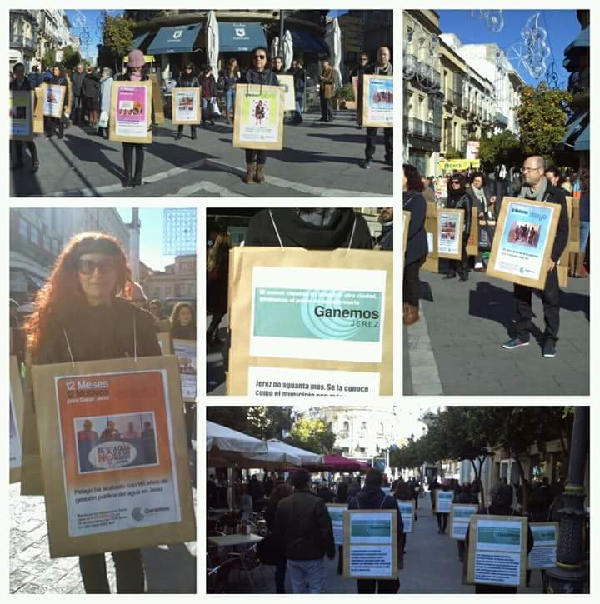
Diciembre 2014
12 MESES
12 CAUSAS

Slide 7
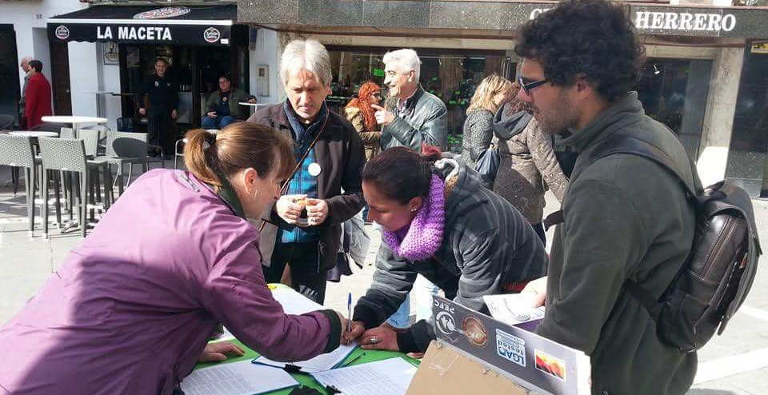
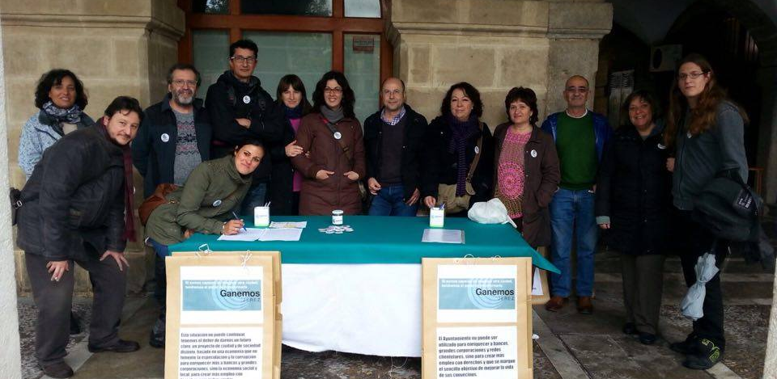
Enero 2015

Slide 8
Febrero 2015

Slide 9
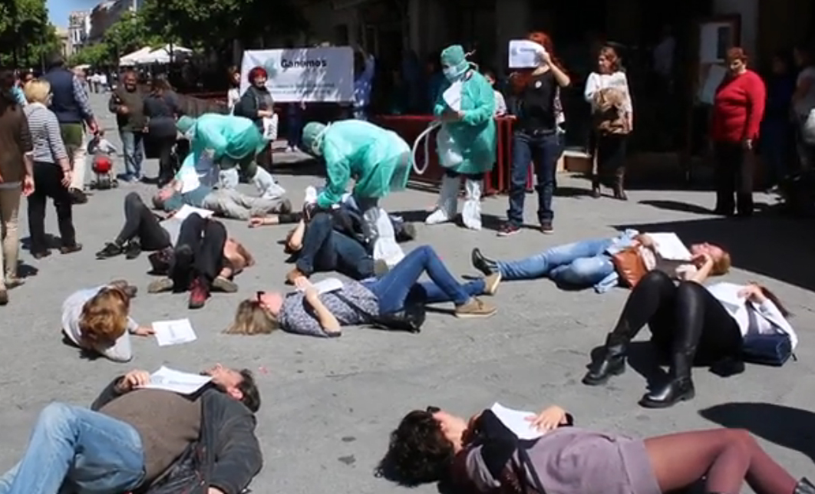

Slide 10
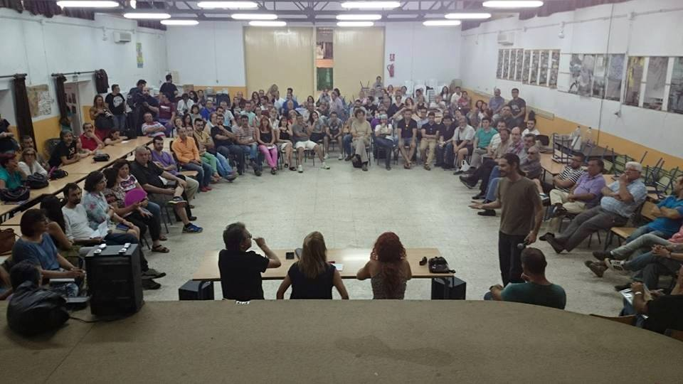
ASAMBLEA CONSTITUYENTE

Slide 11
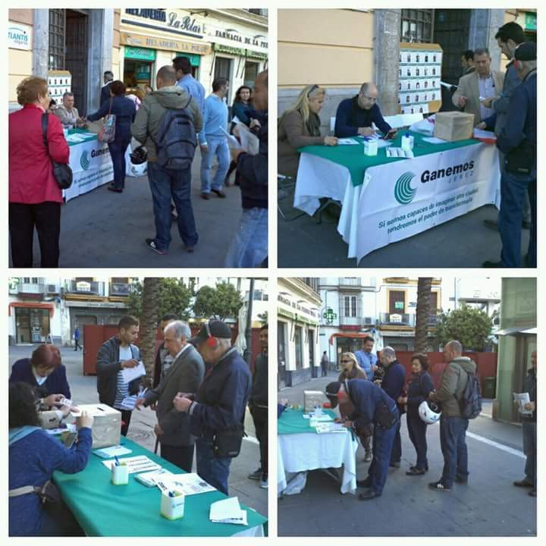
Marzo 2015
Infraestructura

Slide 12
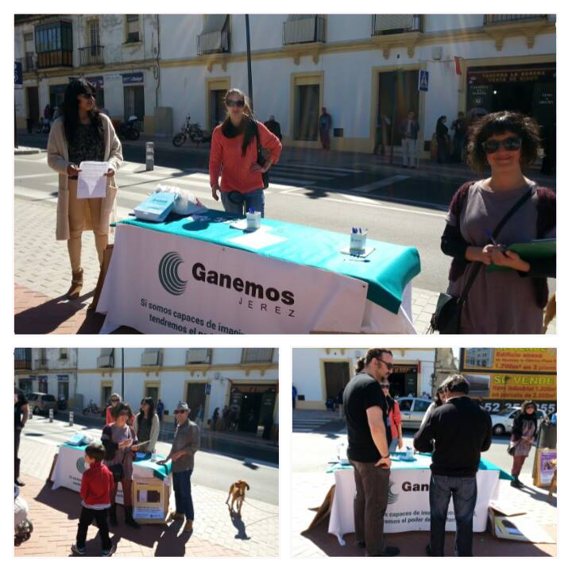
Abril 2015
RECOGIDA
AVALES

Slide 13
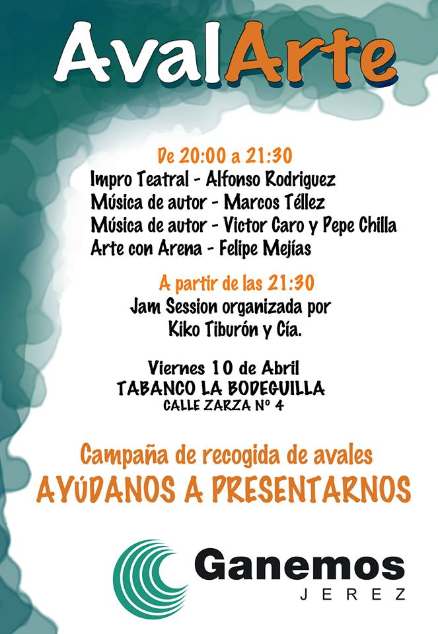
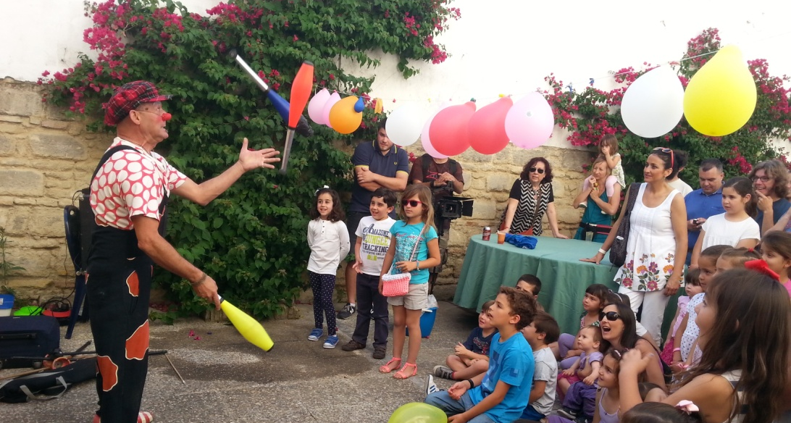
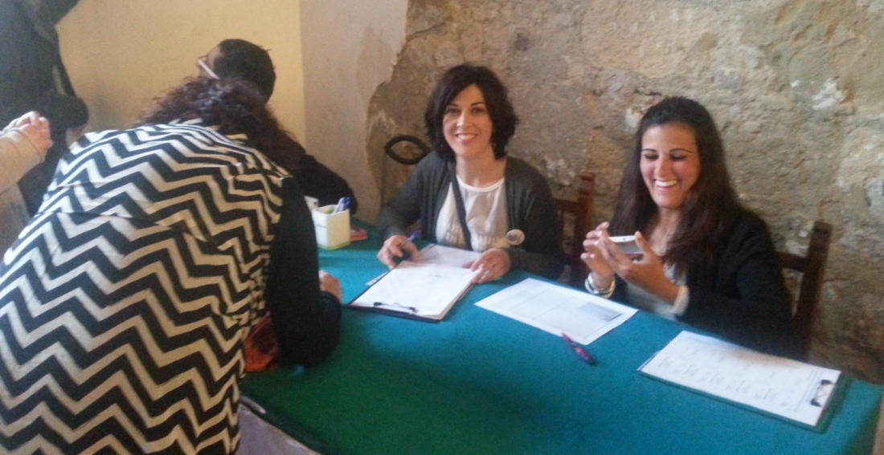

Slide 14
Presentación pública de los candidatos

Slide 15
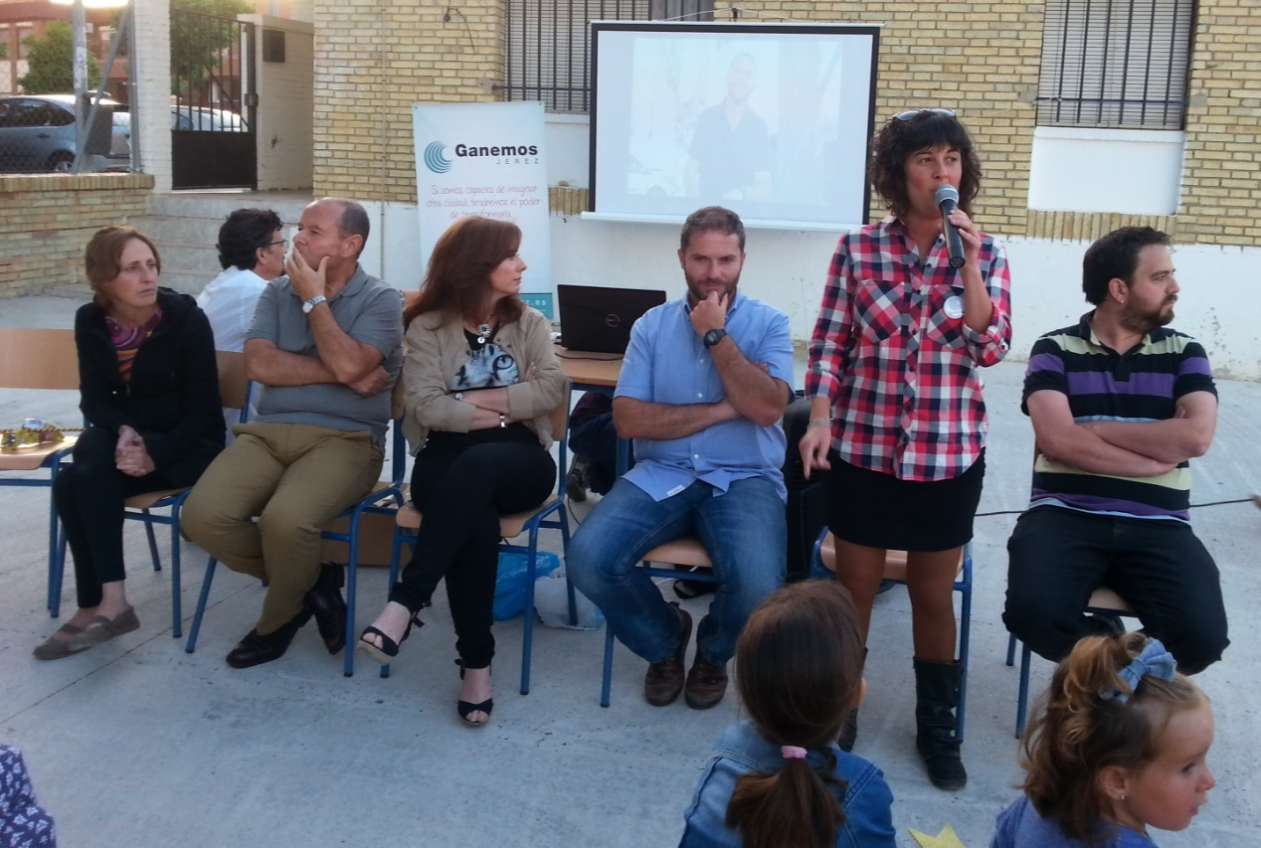
Mayo 2015

Slide 16
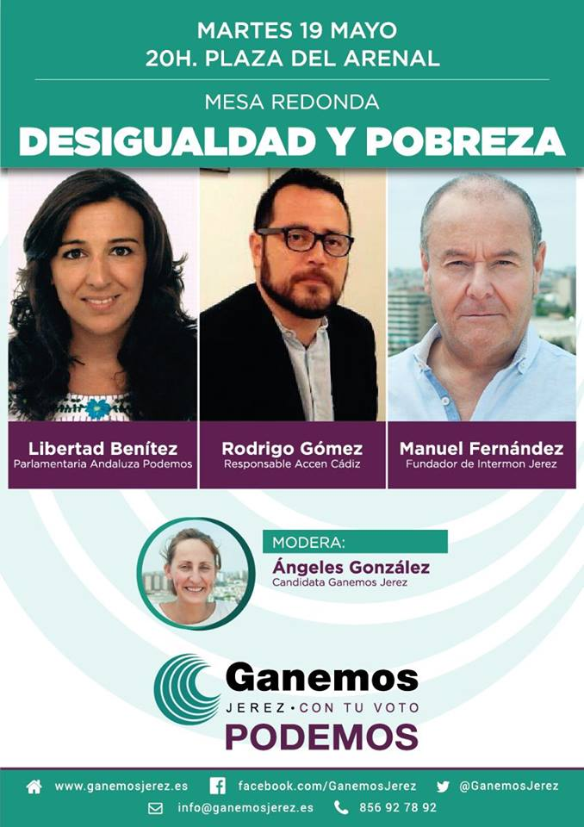
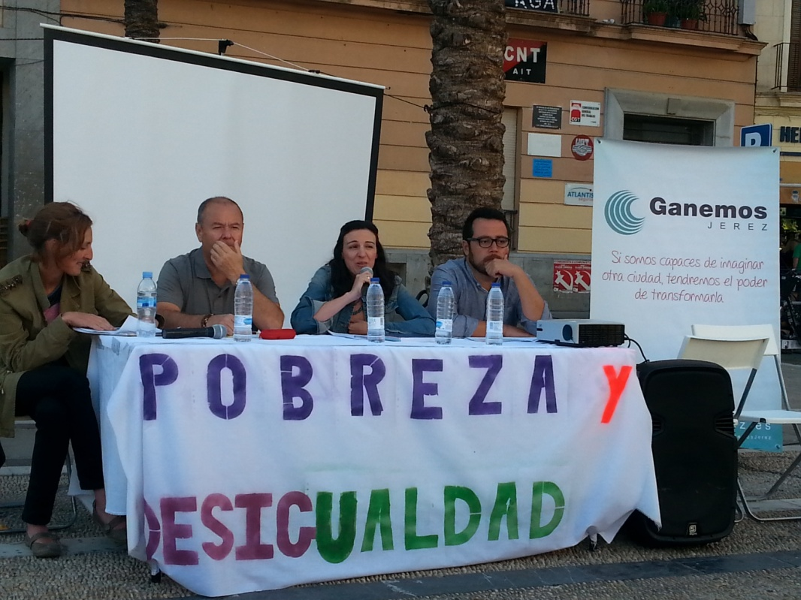

Slide 17
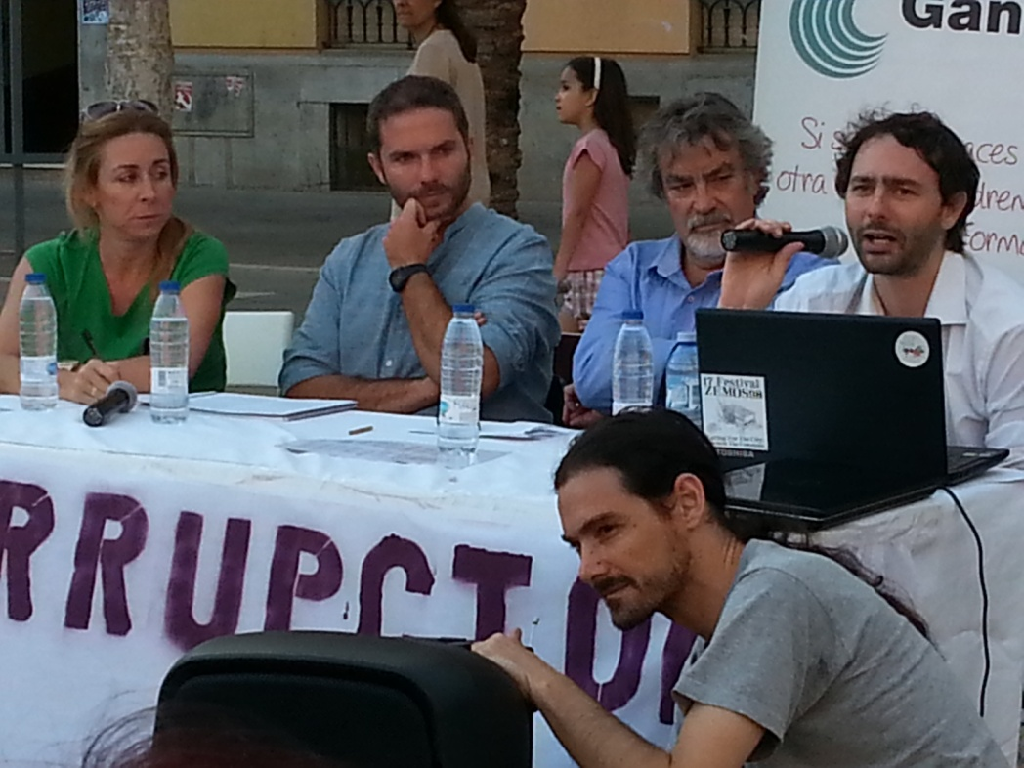

Slide 18
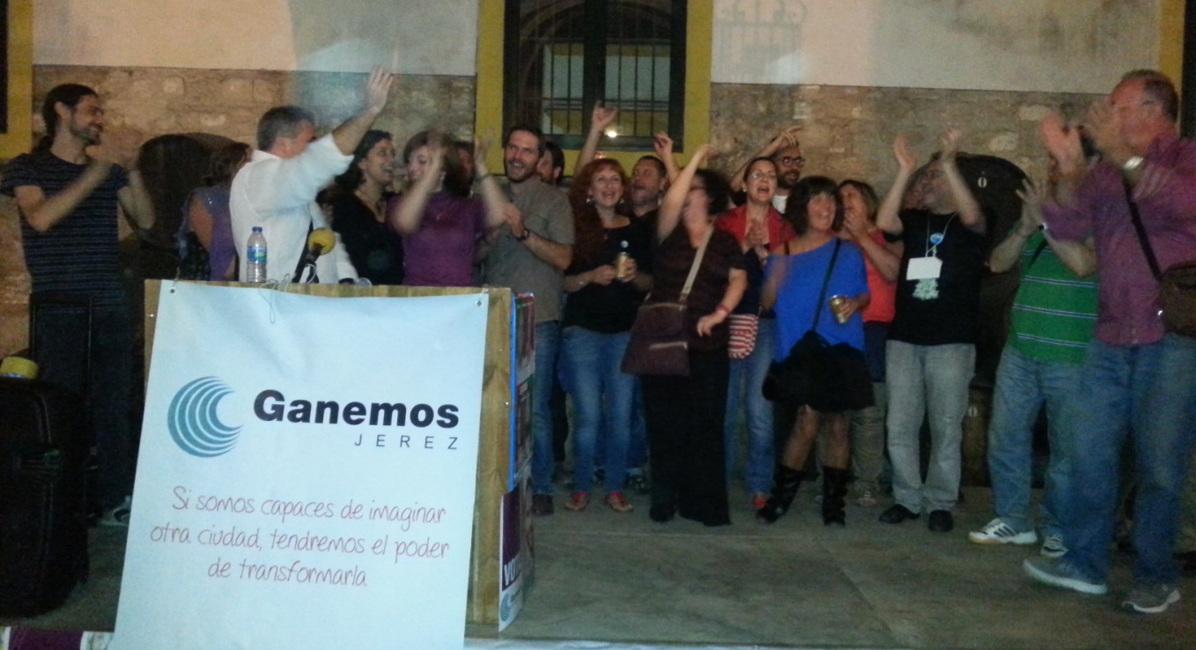

Slide 19
Julio y Agosto 2015
Preparación del proyecto Ganando Jerez
Septiembre
2015
Inicio del Proyecto
Primer contacto con San Isidro

Slide 20
Octubre 2015
Encuestas entre la ciudadanía
De San Isidro

Slide 21
Noviembre y Diciembre 2015
Tanda de
reuniones
con A.VV.
del Casco
Histórico

Slide 22
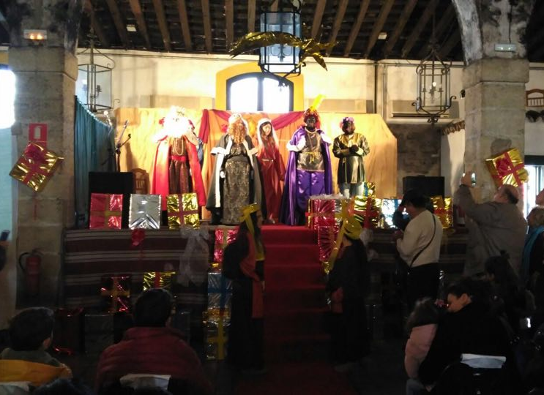
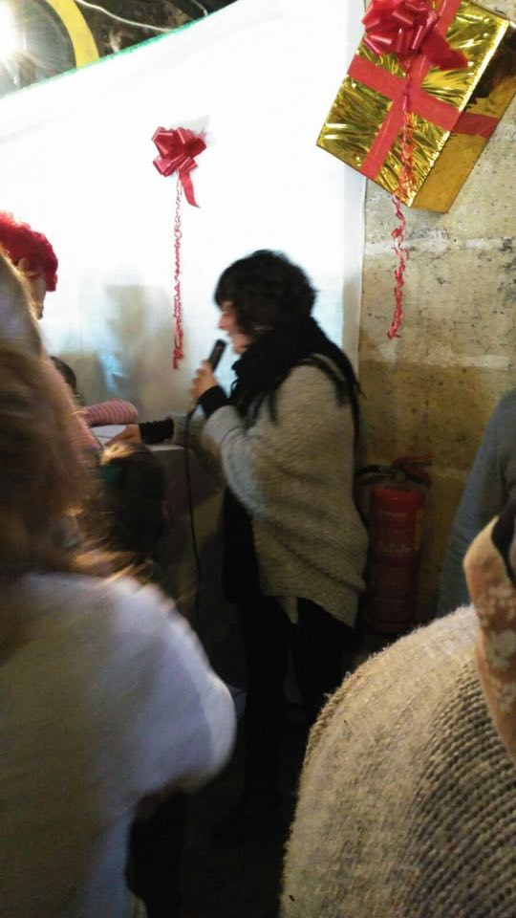
Diciembre 2015
Colaboración en Zambomba Solidaria Zona Sur

Slide 23
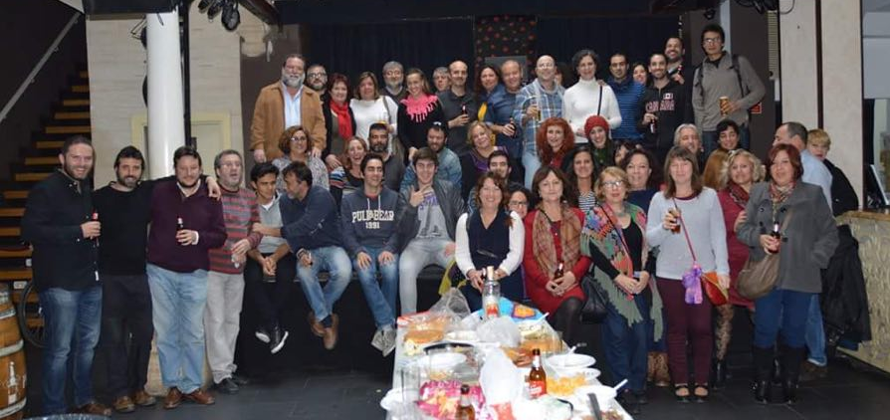
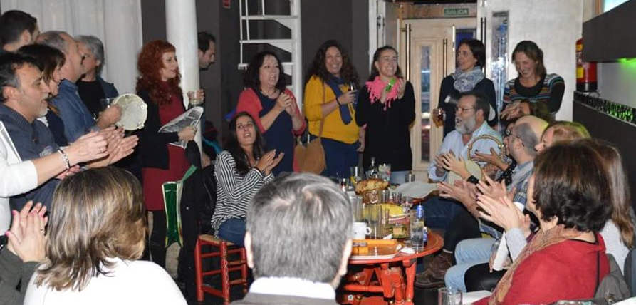

Slide 24
EVALUACIÓN

Slide 25
PUNTO DE INFLEXIÓN
ELECCIONES
Institucionalización
-Ganar las Elecciones vs Ganar a la Ciudadanía-
Tendencia habitual al pasar el boom inicial
Mayor desconfianza al vernos como partido
DISMINUYE
Respuesta de la ciudadanía
Libertad de actuación
(Cuerda floja)
Proceso de adaptación al nuevo marco de actuación
Disminuye la frecuencia de actividades, especialmente en la calle.
Número de participantes en comisión, pero aumenta la constancia

Slide 26
PROPUESTAS DE TRABAJO

Slide 27
MEJORAS
Coordinación con concejales y otras comisiones para derivar propuestas, iniciativas, etc. de la ciudadanía a nuestra comisión
Compra de equipamiento para eventos

Slide 28
Previstas
No hechas
Difusión de Plataforma
PROPUESTAS
NUEVAS
Jornadas AVV. Casco Histórico
“Totalmente
Nuevas”
Volver a la calle
Debates, charlas, etc. (Impulso a la Escuela de Ciudadanía Crítica)
Flash Mob, teatro..

Slide 29
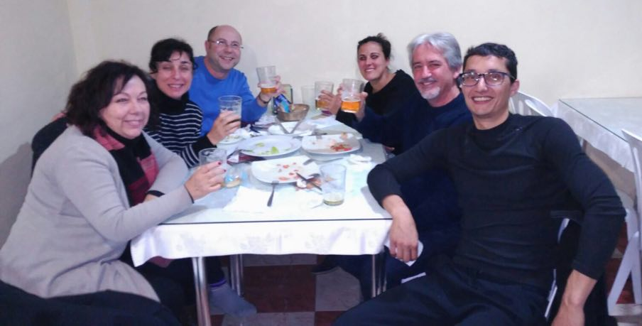
Y al terminar las reuniones… ¡premio! Te animas?
¡GRACIAS POR VUESTRA ATENCIÓN!

